Slide 1
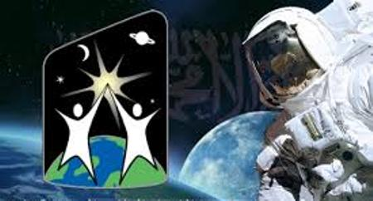

Slide 2
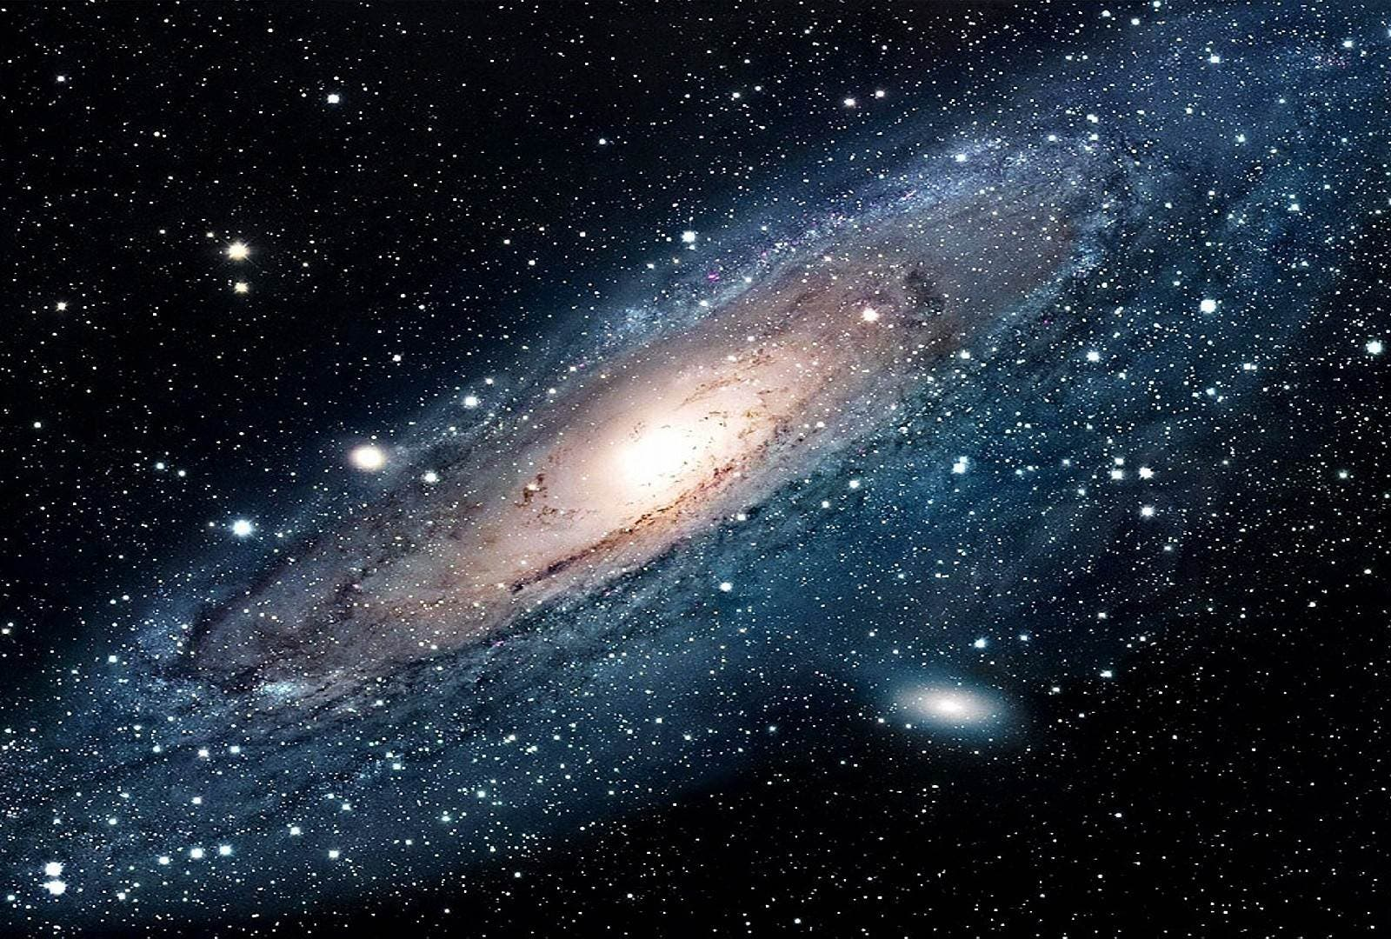
The Space

Slide 3
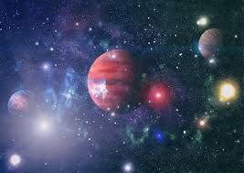
المقدمة
في حياة كل أمة عظيمة صفحات مشرقة خلدها التاريخ لأجيال وأجيال قادمة صفحات كتبت احرفها من نور لتبقى شاهداً على طموح الانسان وتفوقه و رحلة أول رائد فضاء عربي مسلم وهو الامير سلطان بن سلمان ال سعود مثالاً على ذلك إن قصة هذه الرحلة جديرة بأن تروى وهي مثال رائع على ما يمكن لجهد الانسان السعودي المتواصل ان يحقق من إنجازات ستوسع حدود مداركه حتى النجوم البعيدة و بهذه المناسبة يسرنا ان ننطلق هذا الصباح معكم في رحلة بين الكواكب و النجوم رحلة نستعرض خلالها جمال هذا الكون و إبداع الخالق عز وجل و نتفكر في خلق السموات و الارض و نعيد ذاكرتنا لعلماء مسلمين كانت لهم الريادة في علم الفلك و الفضاء و نعود بذاكرتنا 25عاما على مشاركة المملكة في رحلة الفضاء و نستذكر ايام لا تنسى في حياة اول رائد فضاء عربي مسلم فهل أنتم مستعدون للأنطلاق إذن لنبدأ رحلتنا بايات من الذكر الحكيم...

Slide 4
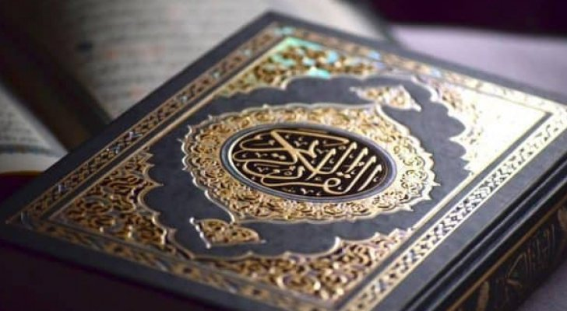
منيرة عبدالله

Slide 5
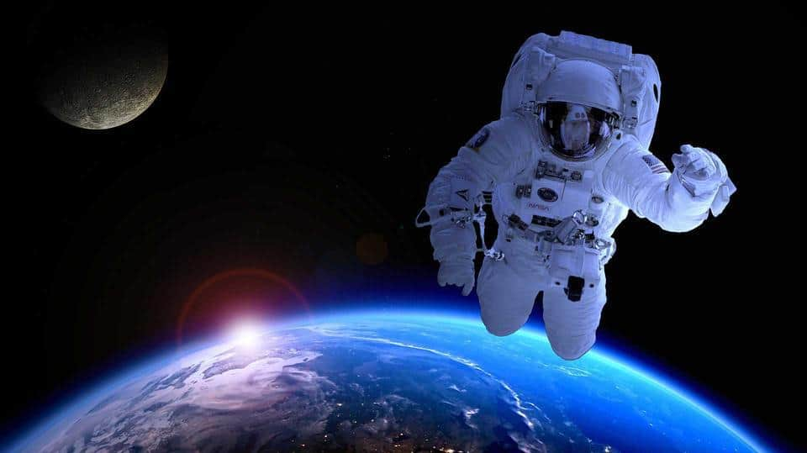
لقد شكلت رحلة الامير سلطان بن سلمان إلهاما حقيقيا للشباب العربي و المسلم في ذلك الوقت و نأمل ان تكون مصدر إلهام للشباب السعودي باتجاه الطموح والمغامرة والنجاح ونحن بحاجة اليوم إلى استرجاع الصفحات التاريخية المثيرة من تاريخنا الوطني من باب إعادة قراءة الماضي واستخلاص العبر باتجاه المستقبل فلنا الان وقفات مع اوقات مهمة في حياة اول رائد فضاء عربي مسلم الامير سلطان بن سلمان اثناء رحلته..

Slide 6
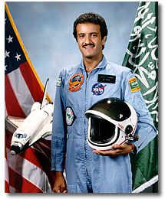
الامير سلطان بن سلمان حفظه الله

Slide 7
1- في تمام الساغة السابعة و ثلاث وثلاثين دقيقة صباحا بتاريخ 17يونيو1985 انطلق المكوك الفضائي ديسكفري بقيادة الامير سلطان بن سلمان و 6 رواد فضاء اخرين يحملون معهم القمر العربي الثاني المكلفين باطلاقه ايام في الفضاء.
2- في اليوم الثاني من الرحلة تم اطلاق القمر الصناعي العربي الثاني بنجاح كما هنأ الامير سلطان بن سلمان المسلمين بحلول عيد الفطر المبارك في رسالة هاتفية.
3- وفي اليوم الثالث تم إطلاق القمر الصناعي الامريكي تلستار3دي لصالح لشركة إيه تي تي الامريكية وكذلك قمر الابحاث العلمية سبارتان و أجرى الامير سلطان تجربة مزج و فصل السوائل في مرحلة انعدام الوزن و خصص اغلب اليوم الرابع للرحلة وفي اليوم الخامس اجرى المكوك تجربة ناجحة حول إطلاق اشعة الليزر.

Slide 8
بعض من إسهامات المسلمين في علم الفلك:-
1- قيام الحسن بن الهيثم باختراع اول كاميرا في التاريخ وسماها الخزانة المظلمة ذات الثقب وهي عبارة عن صندوق مطلي من الداخل باللون الاسود وبه ثقب من ناحية و لوح خارجي مصنفر من الناحية الاخرى.
2- وقد استعمل علماء الفلك المسلمون هذه الكاميرا في مراصدهم حيث تظهر على اللوح الزجاجي صور صافية للنجوم والكواكب مما ساعد على معرفة نسبها وأحجامها وفي اكتشاف نجوم جديدة لا تزال تحمل الاسماء العربية حتى اليوم.

Slide 9
أوائل في تاريخ الفلك والفضاء :-
1- أول رحلة قمرية كانت في المركبة الفضائية ابوللو الامريكية يوم الاربعاء16يوليو 1969.
2- اول من دل على تركيب الافلاك وعلومها هو سيدنا إدريس عليه السلام.
3- أول رائد فضاء عربي الامير سلطان بن سلمان بواسطة المكوك الامريكي ديسكفري و دامت سبعة ايام إبتداء 24يونيو 1985م.

Slide 10
و في الختام نسأل الله تعالى بعدد ما في السماء من كواكب و نجوم و طيور و أقمار و بعدد ما اتى النهار و ذهب الليل أن يوفقنا الله هذا العام و أن يجعل كل أعمالنا خالصة لوجهه الكريم والسلام عليكم ورحمة الله وبركاته...

